Slide 1
Norma Stramucci
Poesia/poesie
Treviso, 28 ottobre 2023

Slide 2
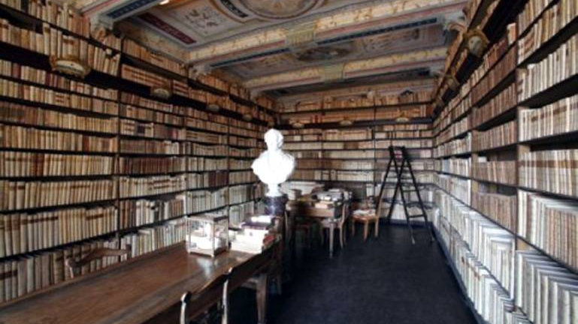
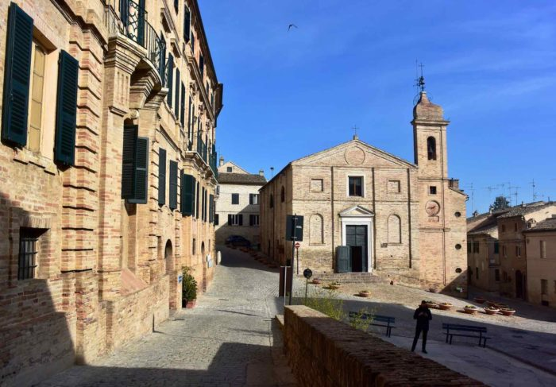
RECANATI

Slide 3
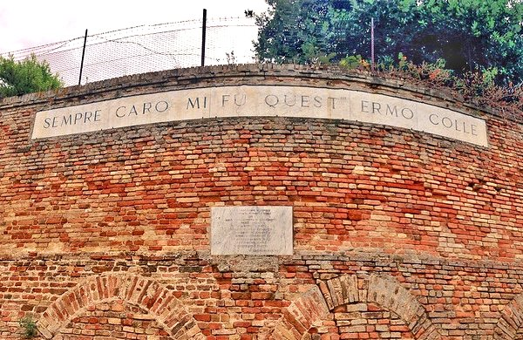
Norma Stramucci
Docente di Materie letterarie nella scuola secondaria di II grado fino al 2018
Si occupa di formazione dei docenti e di progetti culturali.
È scrittrice, saggista e poetessa.

Slide 4
Il blog didattico

Slide 5
2009
2012

Slide 6
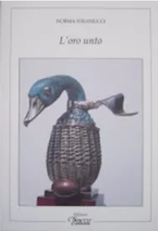
2003
2008
1995

Slide 7
Vattene via, vattene a Nkabelane
(in capo al mondo)! cagna ringhiosa
che vorresti attaccarmi al collo, tanto
alta la siepe ti impedisce
di entrare in casa mia.
(p. 55)

Slide 8
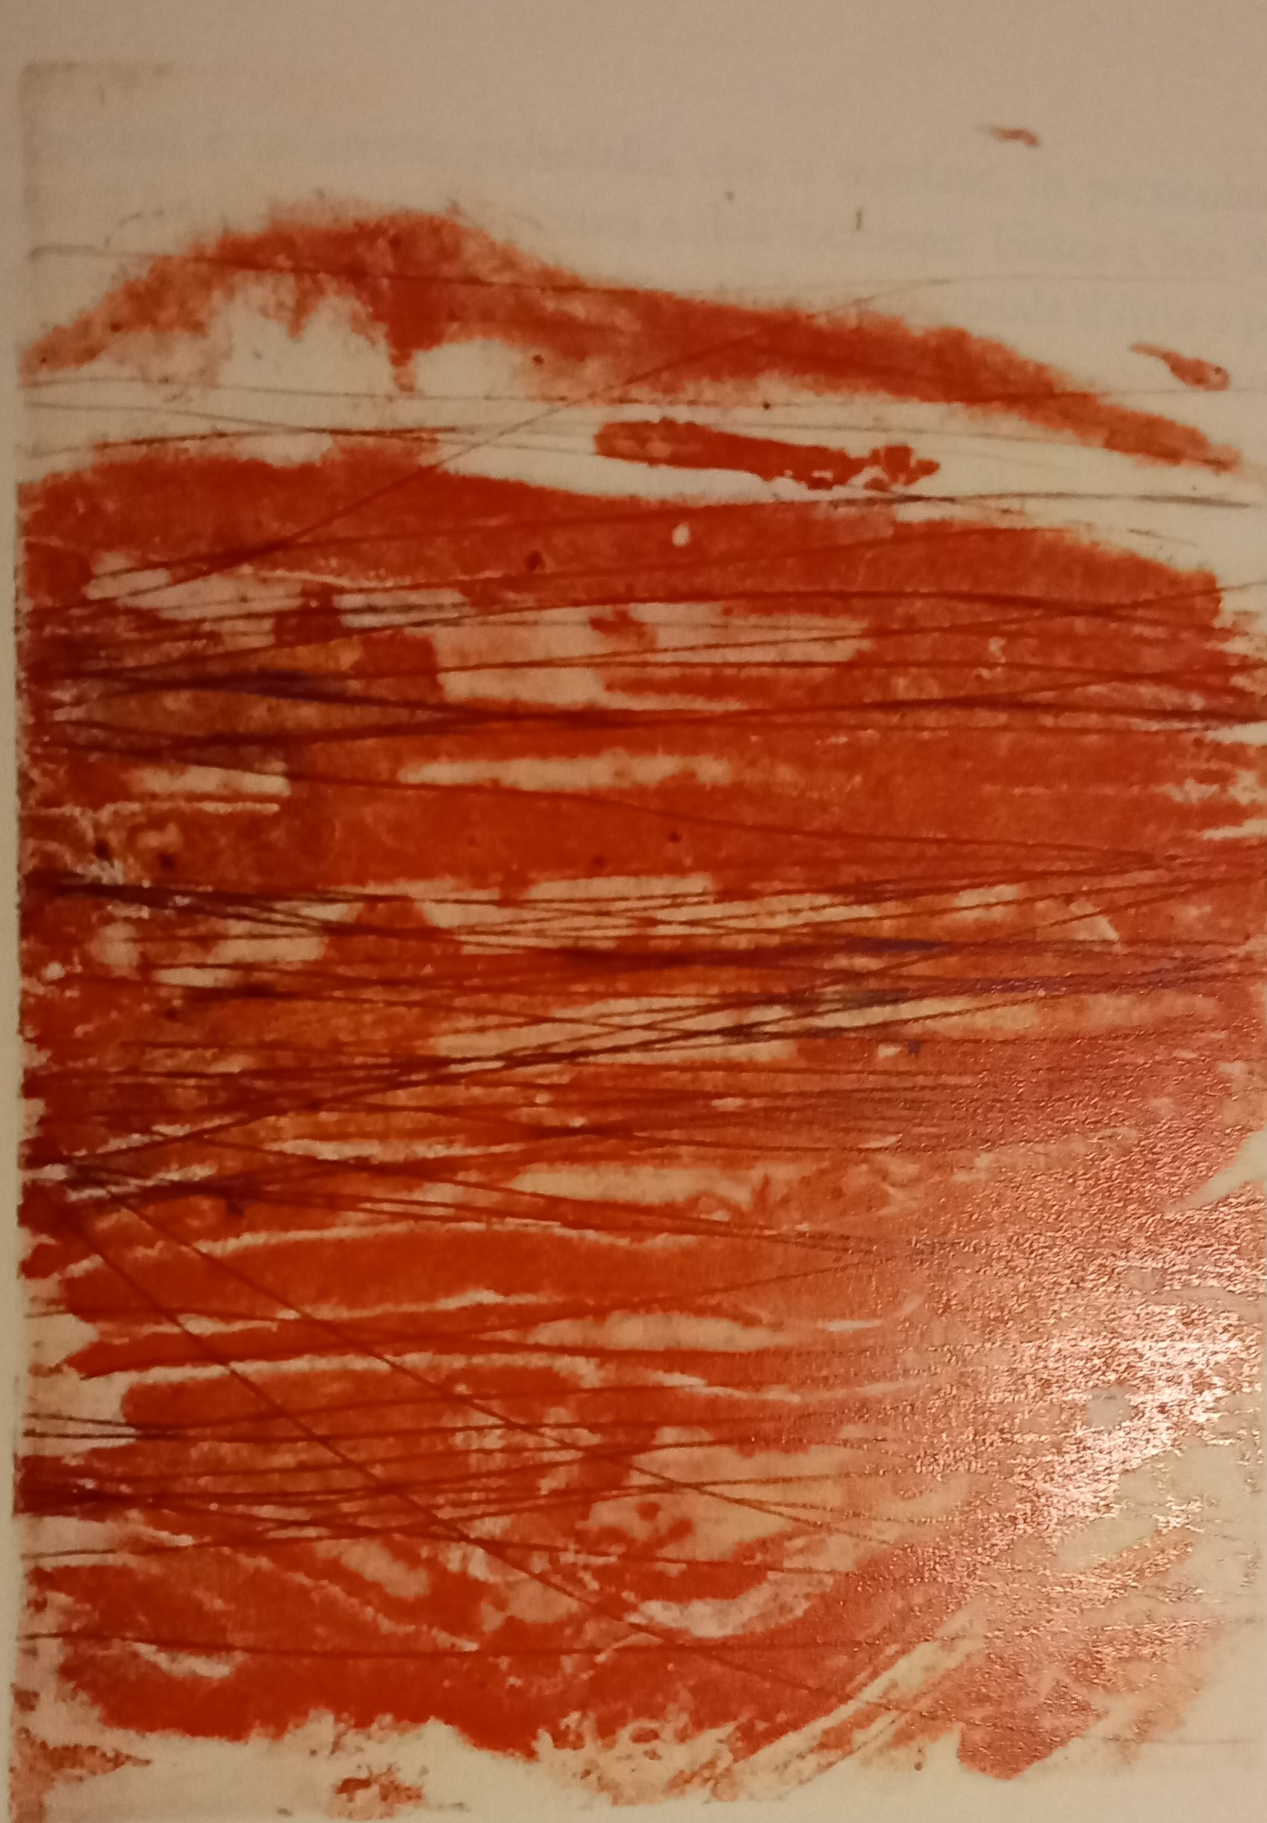
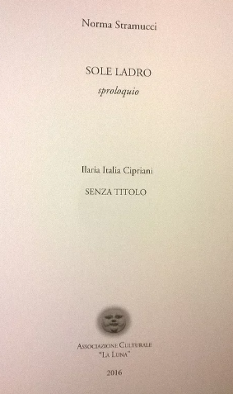
2016
Senza titolo
I. I. Cipriani

Slide 10
La poesia è sempre per me stata misura, controllo del verso e del sentimento.
Ma ignoravo cosa fosse il dolore e che il dolore non ha misura, non ha controllo. Nel dolore non si può che scrivere ciò che il dolore detta, e non si riesce ad essere razionali. Così è nato questo sproloquio.
In futuro, forse, se e quando avrò imparato a convivere con la parte di me che oggi solo il dolore conosce, tornerò alla misura, al controllo del verso e del sentimento.
(SOLE LADRO. Sproloquio, La Luna, Ancona 2016, p. 3)

Slide 11
Era casa il 16 agosto tutti insieme a cena la mia bella famiglia padre madre
il figlio mio, mia figlia e la sua piccola in pancia e il suo bel Babbo, l'altro figlio.
E adesso il figlio mio che adesso è il figlio mio preferito
e prima no prima erano uguali ma adesso è il figlio mio preferito
perché prima erano uguali e adesso no. Era a casa il 16 agosto la sera a cena padre madre e tutti i figli nostri belli.
Però in casa m’è entrata in casa la cagna rabbiosa
e alta la siepe non mi ha protetta.
È entrata da sola senza che le aprissi e nemmeno
aveva bussato vigliacca e malvagia la donna col crotalo
sotto la mantilla. E adesso
non c'è un posto senza il mio pianto. Non è più casa
questa.
(p. 11)

Slide 12
Il figlio mio che è tardi sono le nove e tre quarti tuo padre dice non faccio niente vado a letto e invece a letto non ci siamo andati prima le telefonate strane era Maria cosa è successo era Paolo Babbo cosa è successo che un messaggio mi dice mi dispiace per tuo fratello ditelo voi cosa è successo e voi non lo dite e allora tuo padre che chiama i Carabinieri e i Carabinieri che non sanno niente e allora io che al cellulare tre volte tre volte come il gallo che annuncia un tradimento tre volte chiamo il figlio mio e mi risponde il niente e mi risponde il niente e mi risponde il niente e allora io che penso che non so quello che gli altri sanno

Slide 13
e poi vengo a sapere che lo sanno da più di due ore e allora io che penso che non so quello che gli altri sanno dal telefono apro internet e il cellulare mio che non si connette mai si connette e allora io che vedo la foto tua e leggo il figlio mio è morto e allora io che vedo la foto tua e leggo il figlio mio è morto e allora io che vedo la foto tua e leggo il figlio mio è morto e allora io che grido io che vomito io che grido. (p. 12)

Slide 14
p. 7

Slide 15
Prefazione di Raffaele Donnarumma
In questo libro il lavoro del lutto non è un lavoro solitario. Il testo ospita infatti brani del diario di Andrea, poi pagine di Paolo e soprattutto di Ilaria, suo fratello e sua sorella. Ne viene fuori un dialogo continuo, fitto, a più direzioni come in un oratorio o in una rappresentazione drammatica. Intorno allo scomparso e alle sue parole si ricostituisce […] un’elaborazione collettiva alla quale in un certo senso, prende parte lo stesso Andrea, come se lui stesso potesse affermare la sua presenza.
(pp.7-10, passim)

Slide 16
Sole ladro – Sproloquio
(il DOLORE)
Fuoco al sole
(la RABBIA)
All’ombra rotonda del sole
(la CONSOLAZIONE)
Soli 3+ (quell’altro)
(LA QUOTIDIANITÀ, LA VITA)
2019

Slide 17
… E allora io che lo devo sapere se è la tua moto che non ha frenato o se davvero è stato il sole che ti ha rubato il sole il figlio mio di te ladro. (p. 17)
I titoli delle sezioni
Sole ladro – Sproloquio

Slide 18
[…] Con i piedi ho messo ad ardere la legna di fuori in giardino per dare fuoco al sole troppo acceso. (p. 75)
I titoli delle sezioni
Fuoco al sole

Slide 19
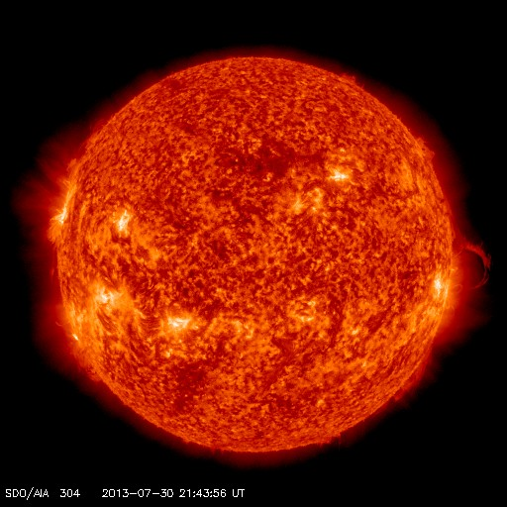
23 ottobre 2016
Alla cagna ringhiosa
andrò a dare fuoco
fino a Nkabelane,
in capo al mondo.
Con le sue ossa
arderà ogni dolore
di madre per sempre.
E fino al sole arriverà il falò
e voglio vederlo,
il sole che brucia.
(p. 49)

Slide 20
8 settembre 2017
Nel momento dell'abbraccio serrato
andando via per la sua lunga assenza
-ma Siviglia è città di questa terra,
tuo fratello mi ha detto
mamma io torno.
Cagna ringhiosa non azzardarti
ad azzannarmi ancora.
(p. 63)
La partenza di Paolo

Slide 21
25 aprile 2018
Sono ripassata in autostrada
e ho rivisto un film dove un poliziotto
bussava ad una casa
ad annunciare contrito
la morte del figlio.
A casa nostra nessuno è venuto.
Nemmeno hanno telefonato
col tuo cellulare in mano
e le mie tre chiamate perse a te.
Tre chiamate da: mamma.
Non eri un figlio di nessuno.
Ma a casa nostra nessuno è venuto
a dirmi il figlio tuo è morto.
Nemmeno hanno telefonato
col tuo cellulare in mano
e le mie tre chiamate perse a te.
Tre chiamate da: mamma. (p. 85)

Slide 22
3 gennaio 2017 All'ombra rotonda del sole -che non esiste, non può esistere dico adesso arriva Andrea. (p. 93)
I titoli delle sezioni
All’ombra rotonda del sole
26 aprile 2018
Padre mio che sei nei Cieli
[…]
Ce ne ho messo di tempo ad accettare
che questa è stata la tua volontà:
in Cielo per Andrea,
per me su questa terra. (p. 117)

Slide 23
Ilaria, 16 agosto 2017
E con oggi sono 365 giorni che non ci vediamo e non parliamo. Trecentosessantacinque giorni. La mente e la memoria hanno fermato ogni attimo di quella nostra ultima cena insieme: tesoro tra i più preziosi che potrò mai conservare.
Le chiacchiere, la tua voce, i tuoi racconti di ferragosto, il sorbetto e l'interessamento per il nome della tua nipotina. Uscendo dissi a Giacomo: «siamo stati bene stasera».
Sì, siamo stati bene. Ma la stessa mente ancora non si rassegna, non vuol capire. Anche oggi preparando per la cena, per l'ennesima volta, le dita hanno afferrato 5 coltelli e 5 forchette. E ogni volta via, a rifare due volte il conto. Perché se tutta la vita conti 5 non sai fare diversamente. Perché quel ʺmeno unoʺ a tavola e nella nostra vita non è concepibile. Forse si potrà star ʺbeneʺ di nuovo. Sei con noi, alla nostra tavola e nella nostra vita, sempre: questo lo so. Devo solo imparare a vederti ʺoltreʺ. Per ora è qui che mi manchi. (p. 95)

Slide 24
Aspettami, che arrivo! Andrea, 12 agosto 2014
20 aprile 2018
Ieri al tramonto l'ho rivisto
il sole maledetto di te ladro.
La troppa luce che cancella
la via di casa nostra
a me per un secondo.
Ma per averti vivo ancora
ho inventato
il sole che rinfresca
all'ombra sua rotonda
e intanto ti preparo
-che tu arrivi tra poco
la bistecca per cena. (p. 112)

Slide 25
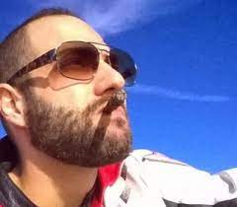
Per condire il risotto
uso piselli e carciofi
e non vado a cercare
strambe ricette del Medio Oriente.
Non mi serve il pilaf
per il pollo al curry
per il pollo alla paprika.
Io che il pollo lo faccio
col rosmarino e l’aglio
in potacchio, alla marchigiana.
Però mi scopro che vado alla ricerca
degli stratagemmi della mia mente
-altro che curcuma, cardamomo o cannella,
per fingerti qua, presente.
E non fa niente, se mi urtano l’ernia iatale
che il fegato m’annienta.
(p. 97)

Slide 26
12 marzo 2018 (Fuoco al sole) | 27 aprile 2018 (All’ombra rotonda del sole)
Per tenerle il viso tra le mani piccinina E dirle la tua nonna è gioia ho messo alle unghie lo smalto rosa confetto, il colore della Risurrezione. Per dirti è primavera figlio bello ti ho portato fresie bianco latte gerbere arancio sole rose fucsia amore. Ma nonostante il miscuglio dei colori nel mio cuore resta il legno della Croce. (p. 78) | Allo specchio: -E lei chi è? -Inia -E lei? Nonna Nor-ma -Nonna bella! (p. 119)

Slide 27
[…] E adesso che ho pianto tutte le mie parole non ho che da restare su questo pianeta con tre soli strapazzati come uova nel mio cuore.
I titoli delle sezioni
Soli 3+(quell’altro)
E intanto sotto quell'altro sole mi metto a guardare quello che non si vede.
(p. 128)

Slide 28
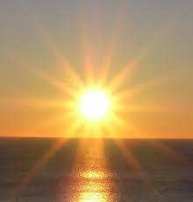
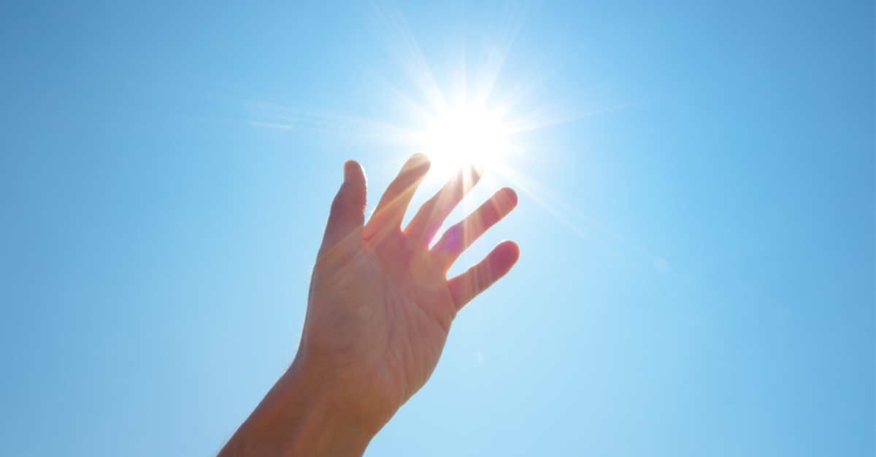
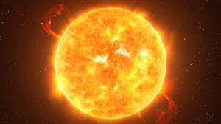
Al sole ladro non prendo il mio caffè
che non mi va giù nemmeno
un goccio d'acqua.
Al sole che incendio il mio caffè lo sbatto
contro il muro bianco.
All'ombra rotonda del sole
il caffè che mi piace
me lo prepara la mia piccinina
in una tazzina per gioco
e bevo il nulla e dico
mhm che buono.
All'altro sole ogni mattina
seduta al tavolo della mia cucina
bevo lenta lenta
il caffè di questa terra.
…
(p. 129)

Slide 29
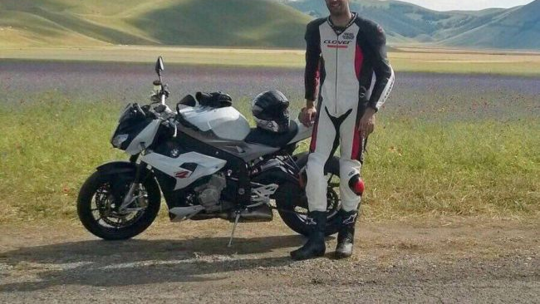
E ci saranno sempre quelle notti piene di fantasmi… seguite
sempre da giorni pieni di luce!
Perché è la nostra luce a crearci le ombre, e quella luce,
è proprio al di là del muro che ci ostacola.
Getta il cuore oltre l'ostacolo… e corri a prenderlo!
Andrea, agosto 2013
(p. 64)

Slide 30
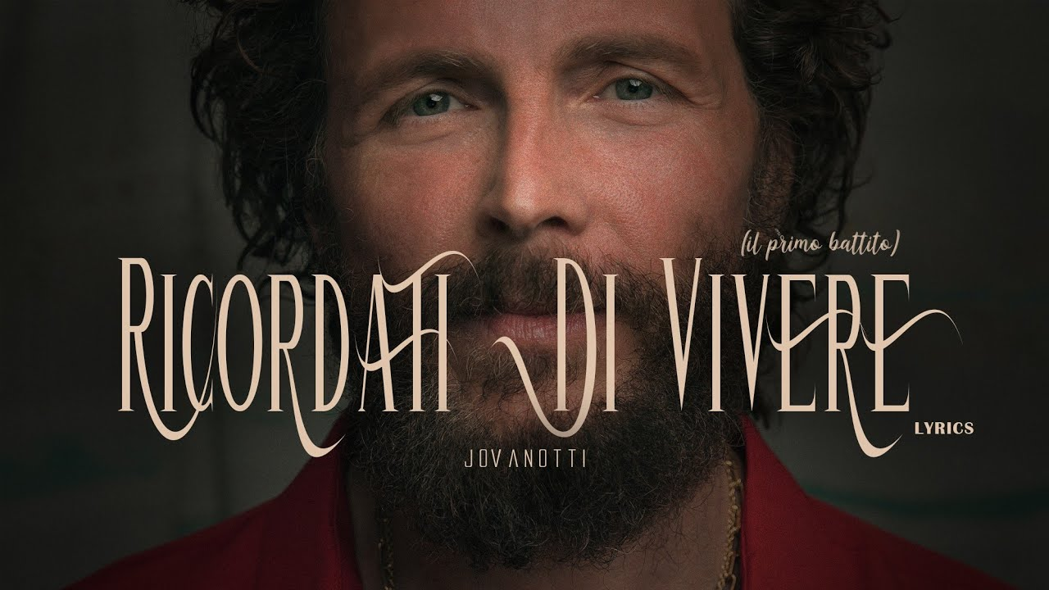
https://www.youtube.com/watch?v=EJRUqRekBr0

Slide 31
«Perché pretendere che la poesia piaccia a tutti? […]. Qualcuno dice: ma la poesia a che serve?
Che discorsi: e vivere, a che serve?
https://mydbook.giuntitvp.it/app/books/GIPR_P1870126M/html/18

